Slide 1

動物介紹
蒐集資料：kimberlyrosepan

Slide 2

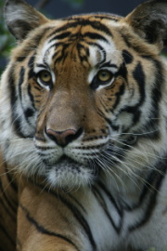
孟加拉虎
身上有一系列狹窄的黑色條紋，腹部呈白色
肉食性，以各種大、小型哺乳動物為食
使牠成為森林裡頂尖的獵捕高手。
哺乳綱
貓科

Slide 3

資料來源
http://newweb.zoo.gov.tw/Pager/Show/ZooData_Index_Show.aspx?Animal_ID=107
-

